Slide 1
Изучаем кабардинский язык
Занятие №101

Slide 2






Хэт мыхэр?

Slide 3



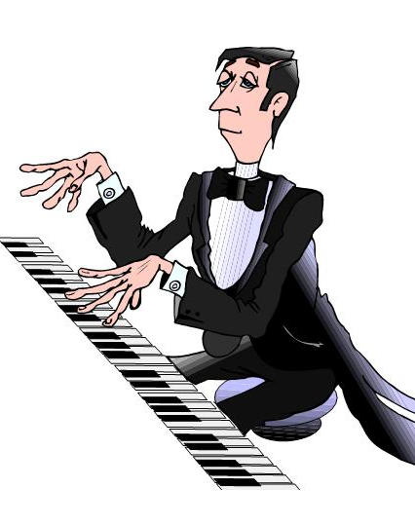


Хэт мыхэр?

Slide 4
Диалогым дыкъоджэ
Iэдэм: Уи махуэ ф1ыуэ, Беслъэн!
Беслъэн: Нэхъыф1ыжу, си къуэш!
I.: Сыгъэц1ыху уи гъусэ щ1алэр.
Б.: Мыр адыгэ щ1алэщ, Тыркум щыщщ. И ц1эр Айтэчщ.
I.: Си гуапэщ, Айтэч. Сэ си ц1эр Iэдэмщ, Налшык къалэ сыщопсэу.
А.: Сэри си гуапэ дыдэщ узэрысц1ыхуар.
I.: Тыркум укъыщалъхуа?
А.: Нт1э, си адэ-анэр Измир дэсщ. Сэ Анкара сыщоджэ.

Slide 5
Б.: Айтэч дохутыр 1эщ1агъэм хуоджэ.
I.: Гъуэзэджэщ. Куэд щ1ауэ ущы1э Къэбэрдейм?
А.: Хьэуэ, махуищ хъуауэ аращ сыкъызэрык1уэрэ.
Б.: Айтэчрэ сэрэ интернетк1э дызэрыц1ыхуащ.
I.: Къебгъэблэгъауэ ара, си ныбжьэгъу?
Б.: Аращ. Тхьэмахуит1к1э Налшык щы1энущ.
А.: Беслъэн инженер 1эщ1агъэм зэрыхуеджэр сощ1э. Уэ сыт хуэдэ 1эщ1агъэ узыхуеджэр, Iэдэм?

Slide 6
I.: Сэ нэгъабэ университетыр къэзухащ. Иджыпсту экономисту солажьэ.
А.: Си адэри экономикэ 1эщ1агъэм пыщ1ауэ мэлажьэ.
Б.: Уи анэр егъэджак1уэщ, аракъэ?
А.: Аращ. Математикэмк1э егъэджак1уэу мэлажьэ.
I.: Си гуапэщ узэрысц1ыхуар, Айтэч. Дызэхуэзэнщ иджыри.
А.: Тхьэм жи1эмэ.
I.: Узыншэу фыщытхэ! Ф1ык1э дызэхузэ!
Б.: Узыншэу, Iэдэм!
А.: Ф1ык1э!

Slide 7
Работа с глаголом зэгъэц1ыхун
Глагол зэгъэц1ыхун перех. 1) узнавать, узнать кого-л.; 2) знакомиться, познакомиться с кем-чем-л., 5 тип.
Сэ зызогъэц1ыху.
Уэ ... зыбогъэц1ыху.
Абы ... зрегъэц1ыху.
Дэ ... зыдогъэц1ыху.
Фэ ... зывогъэц1ыху.
Абыхэм ... зрагъэц1ыху.

Slide 8
Работа с глаголом щ1эн
Глагол щ1эн в значении делать нам уже знаком, но у этого глагола есть еще и другое значение – перех. знать; 4 тип.
Поговорка. Куэд зылъэгъуам, куэд ещIэ. Кто много видел, тот много знает.
Сэ сощ1э.
Уэ ... уощ1э.
Абы ... ещ1э.
Дэ ... дощ1э.
Фэ ... фощ1э.
Абыхэм ... ящ1э.

Slide 9
Работа с глаголом къэухын
Глагол къэухын перех., означает – кончать, окончить что-л.;
институтыр къэухын - окончить институт; 5 тип.
Сэ къызоух.
Уэ ... къыбоух.
Абы ... къеух.
Дэ ... къыдоух.
Фэ ... къывоух.
Абыхэм ... къаух.

Slide 10
